Slide 1



Участие в конкурсном отборе проектов инициативного бюджетирования- 2025

Slide 2


Направления реализации проектов ИБ

Slide 3

Направления реализации проектов ИБ

Slide 4
Основные параметры проектов инициативного бюджетирования
Участники | Городские, сельские поселения, муниципальные районы
Мax сумма субсидии на 1 проект | 1,5 млн. руб.
Мax софинансирование из бюджета РК | 92% от стоимости проекта
Min софинансирование местного бюджета | 5% от стоимости проекта
Min софинансирование населения | 3% от стоимости проекта

Slide 5
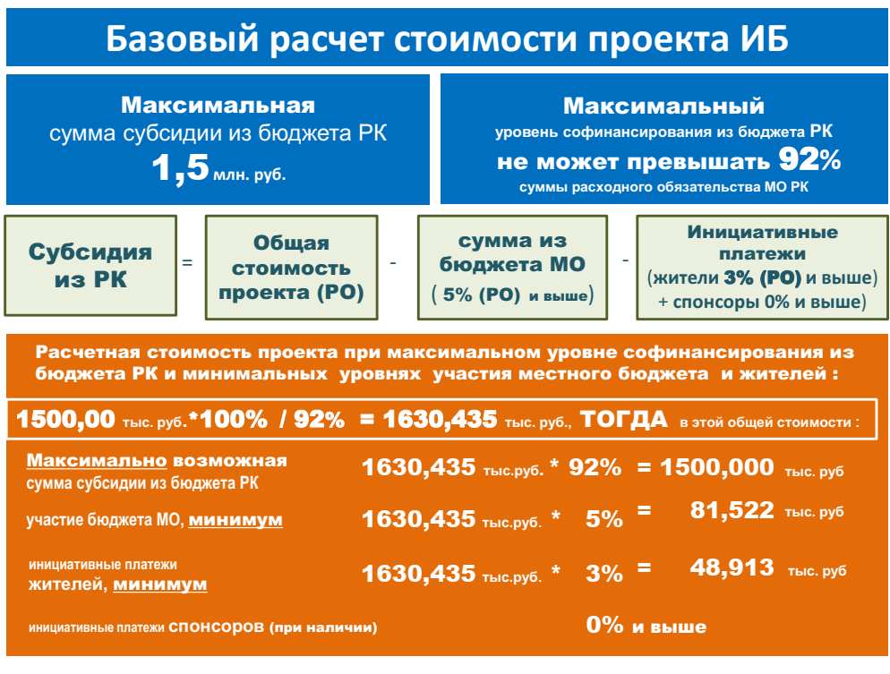

Slide 6
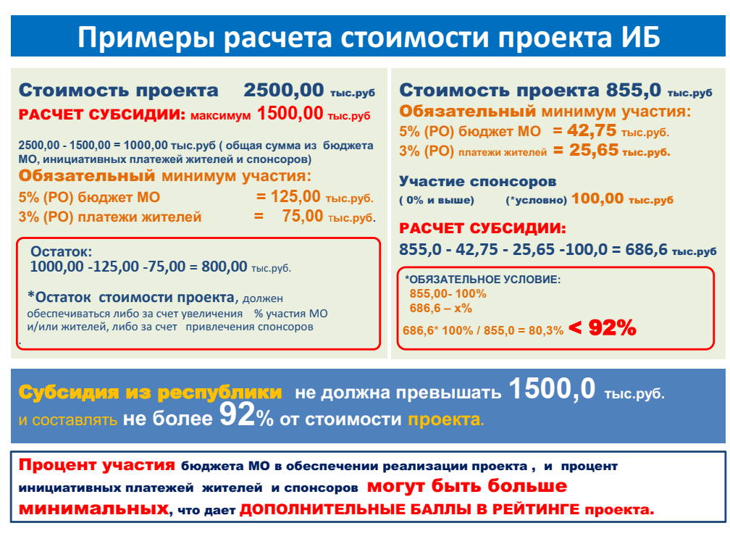

Slide 7

Изменения в постановление Совета Министров РК № 658
!
Представительный орган МО должен принять Порядок рассмотрения проектов инициативного бюджетирования местной администрацией.
Если в администрацию внесено несколько проектов, нужно организовать проведение конкурсного отбора и проинформировать об этом инициаторов проекта.
Проводит конкурсный отбор комиссия, порядок формирования и деятельности которой определяется НПА представительного органа МО.
Инициаторы проекта должны иметь возможность участвовать в рассмотрении проектов и изложить свои позиции.

Slide 8
Цикл подготовки проектов
Объявление о конкурсе – извещение
Организация опроса населения
Проведение предварительного собрания
Определение параметров проектов
Проведение заключительного собрания
Решение администрации о поддержке проекта
Подготовка заявки для участия в конкурсе
Размещение и подача заявки
Конкурсный отбор

Slide 9
График мероприятий 2025
декабрь
2024
Проведение обучающих мероприятий
1 ноября –
31 декабря 2024
Проведение опросов
1 ноября 2024 –
15 января 2025
1 декабря 2024– 30 января 2025
Проведение заключительных собраний
Проведение предварительных собраний
декабрь 2024 –
7 февраля 2025
Подготовка документов для участия в конкурсе
10 февраля –
25 марта 2025
Подача заявок
10 апреля 2025
(предварительно)
Заседание конкурсной комиссии
апрель –
июнь 2025
июнь – август 2025
Конкурсные процедуры, торги
Подготовка НПА по распределению субсидий, заключение соглашений
до 31 октября 2025
Реализация проекта

Slide 10
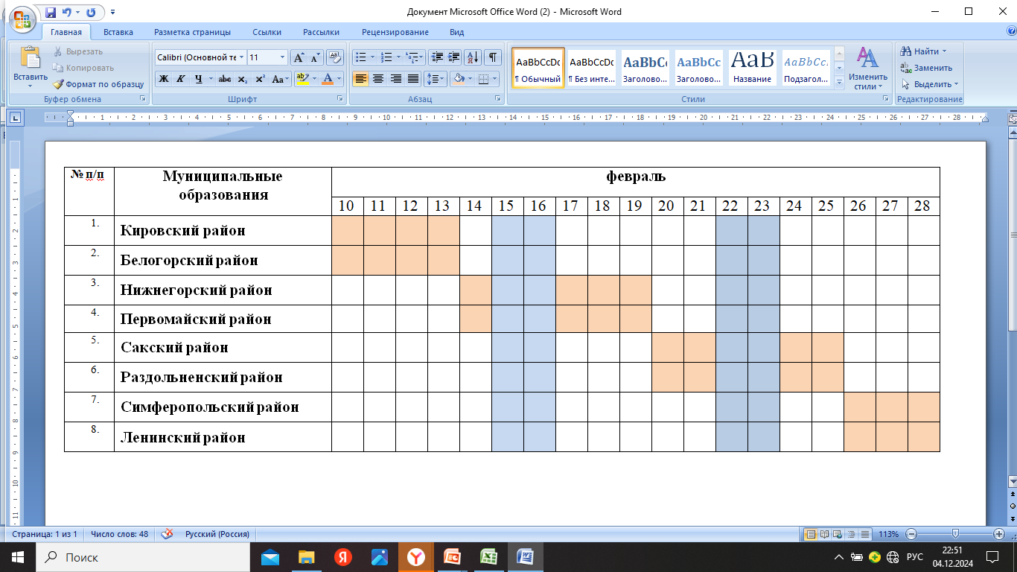
График подачи заявок МО -2025

Slide 11
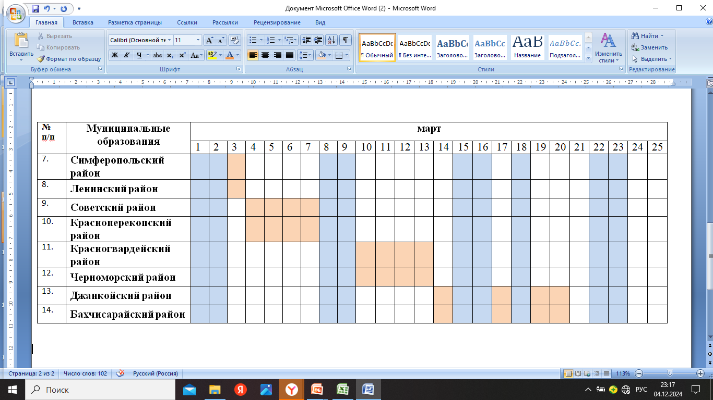
График подачи заявок МО- 2025

Slide 12
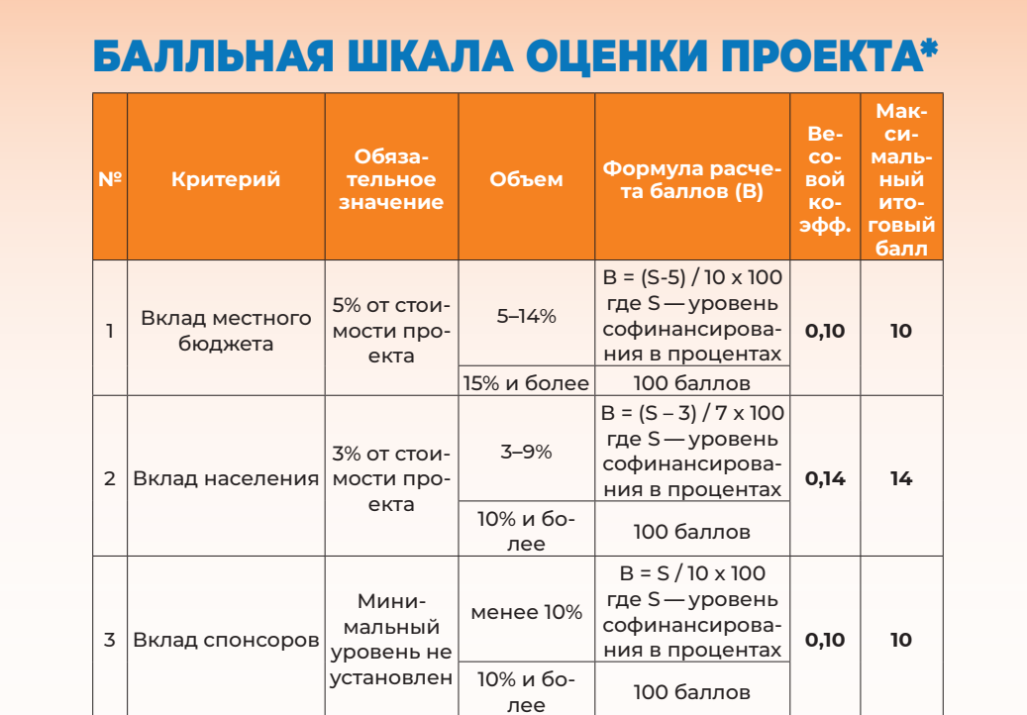

Slide 13

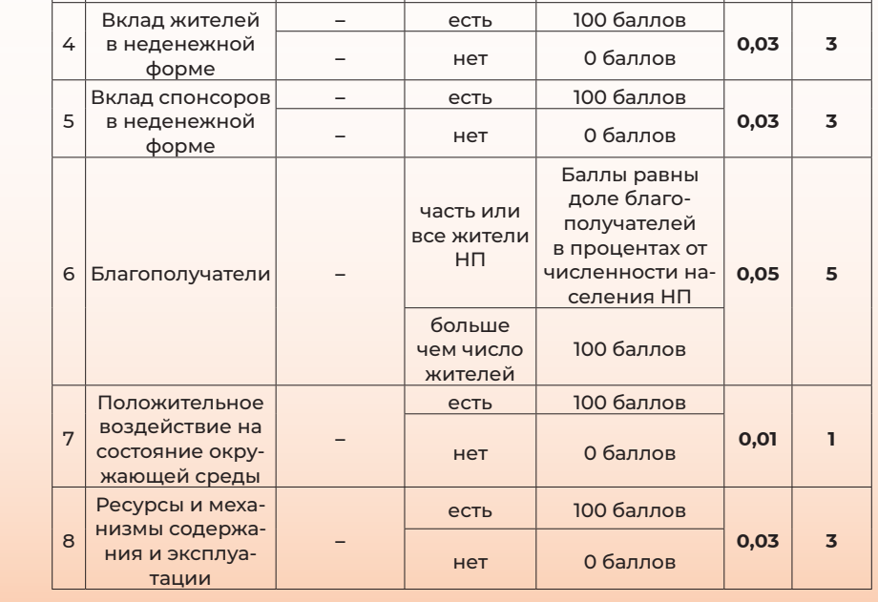

Slide 14
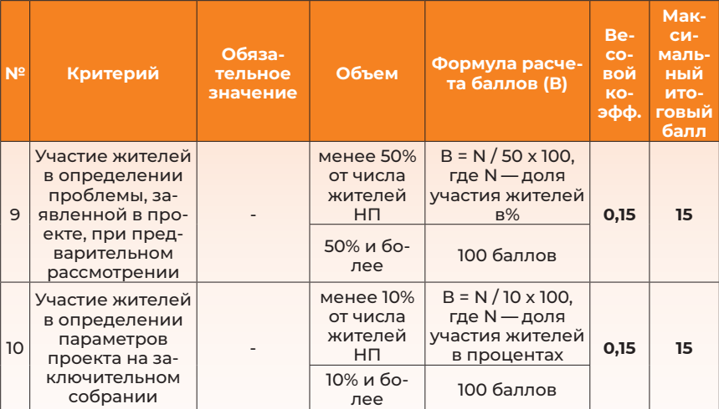

Slide 15
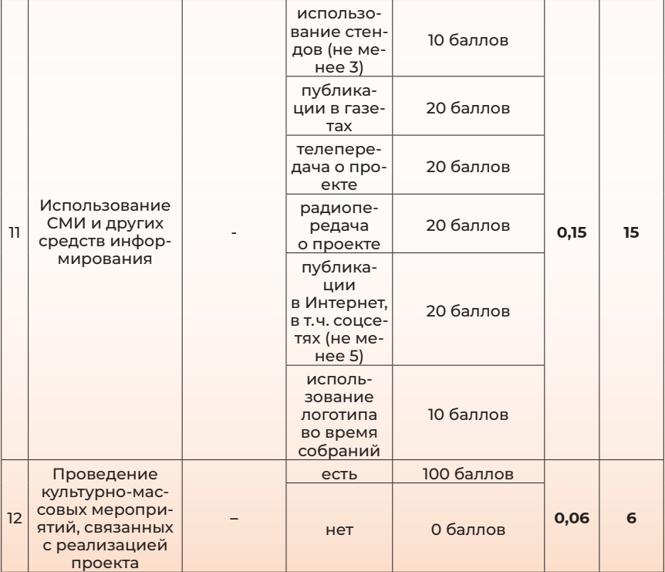

Slide 16
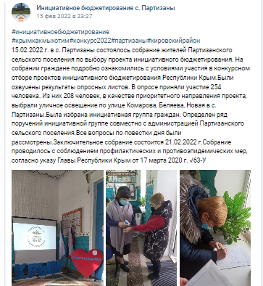
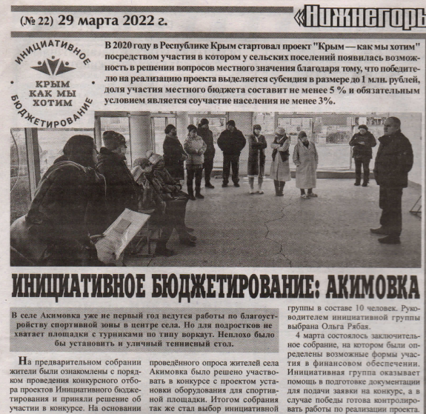
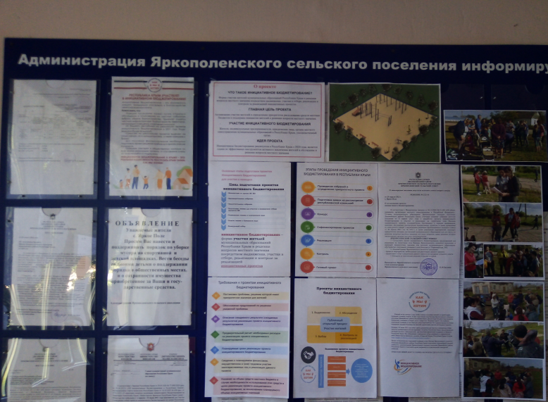
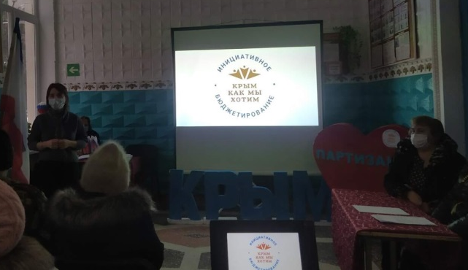
Использование СМИ и других средств информирования
Информационные стенды
Публикации в газетах
Использование Интернет
Использование логотипа
регулярное использование стендов (не менее 3-х информационных оповещений)
использование логотипа «Крым как мы хотим»
указание даты и наименования МО
публикации в республиканских,
районных, местных газетах
не менее 2 материалов
от 5 материалов
использование логотипа «Крым как мы хотим»
указание даты и наименования МО
использование логотипа «Крым как мы хотим» с указанием года и наименования МО при проведении предварительного и заключительного собрания

Slide 17


Проведение культурно-массовых мероприятий, связанных с реализацией проекта
Что можно организовать:
сельский праздник,
ярмарка проектов,
флешмоб,
конкурс,
концерт местной самодеятельности,
выставка и пр.

Slide 18
Общие рекомендации по организации информационной кампании
✓ Оформить информационные стенды (в администрации, школах, ДК, ФАПах)
✓ Повесить информационные плакаты и объявления в местах активного пребывания людей (в лифтах, магазинах)
✓ Разместить информацию о проекте на сайте администрации
✓ Создать в социальных сетях группы, посвященные проекту ИБ (ВКонтакте, Одноклассники, мессенджеры Viber, Telegram). Выложить информацию в группах, посвященных жизни населенного пункта (Типичный, Подслушано и пр.).
✓ Разослать электронные письма потенциальным спонсорам
✓ Привлечь в работу волонтеров, они мобильные и энергичные, их знают в поселении и охотнее пойдут на контакт с ними
✓ Разослать информацию по местным СМИ
Информационная кампания должна сопровождать весь проект, а не только начальный и финальный этапы!
При размещении информации важно отмечать участие жителей. Фотографии и видео, отражающие участие инициативных граждан, вызывают большее доверие.

Slide 19
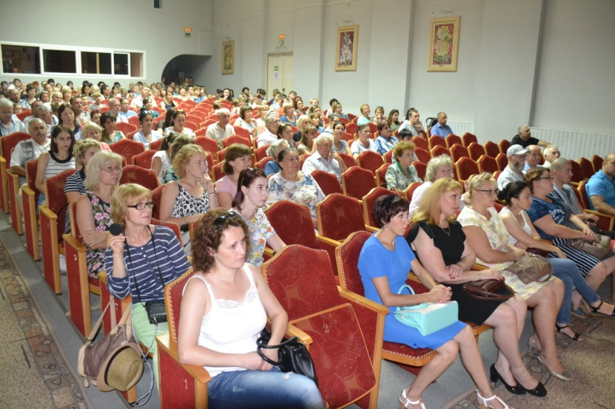
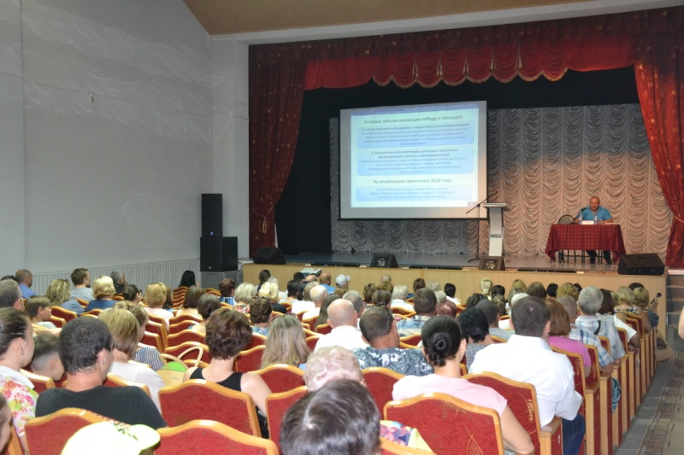
Фотографии предварительного и заключительного собраний жителей
Во время собраний для подтверждения факта проведения и количества присутствующих необходимо сделать не менее 3 фотографий, подтверждающих численность участников.
На фотографии должно быть четко видно:
– весь зал и участников собрания (с разных ракурсов);
– число участников, подтверждающее количество присутствующих, указанное в протоколе);
– плакат с логотипом «Крым как мы хотим», датой и названием муниципального образования.

Slide 20
Проведение заключительного собрания
Повестка дня заключительного собрания
Выбор председателя и секретаря собрания;
Выбор счетной комиссии.
Информация о проектах, предлагаемых для участия в конкурсе.
Выбор проекта для участия в конкурсе.
Определение форм участия в финансовом обеспечении реализации проекта (объем средств из бюджета поселения, вклад жителей и спонсоров в денежной и неденежной форме).
Принятие решения о расходовании средств в случае экономии.
Принятие решения о внесении проекта на рассмотрение в местную администрацию.
Утверждение протоколов счетной комиссии.
!
Если помещение не может вместить всех желающих присутствовать на заключительном собрании, организаторы могут провести несколько собраний с единой повесткой в один день с оформлением протоколов с единой датой и нумерацией 1-А, 1-Б и т.д. При этом счетная комиссия оформляет единый протокол по итогам проведения всех частей собрания.

Slide 21
Решение о расходовании средств в случае экономии
Согласно статье 56 Федерального закона от 06.10.2003 N 131-ФЗ (ред. от 30.12.2021) «Об общих принципах организации местного самоуправления в Российской Федерации», в случае образования по итогам реализации инициативного проекта остатка инициативных платежей, не использованных в целях реализации инициативного проекта, указанные платежи подлежат возврату лицам (в том числе организациям), осуществившим их перечисление в местный бюджет.
!
Порядок расчета и возврата сумм инициативных платежей, подлежащих возврату, определяется НПА представительного органа МО.

Slide 22
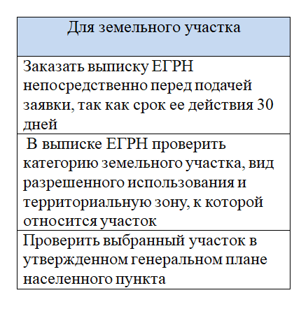
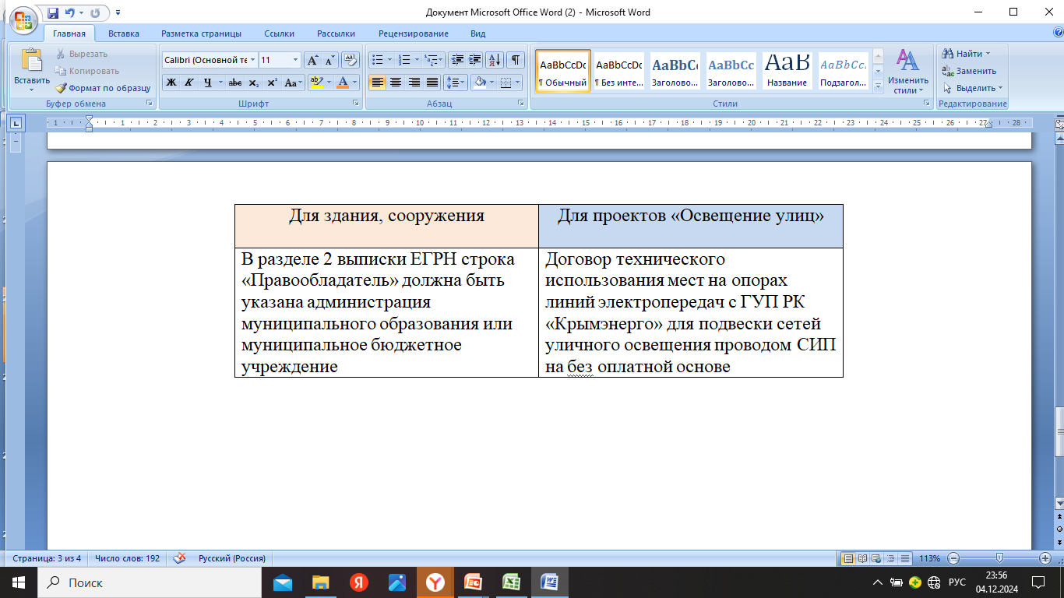
Рекомендации по выписке ЕГРН

Slide 23


Slide 24
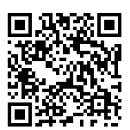
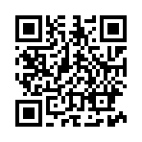
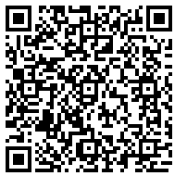
Центр изучения гражданских инициатив в социальных сетях
ВКонтакте
Одноклассники
Telegram

Slide 25

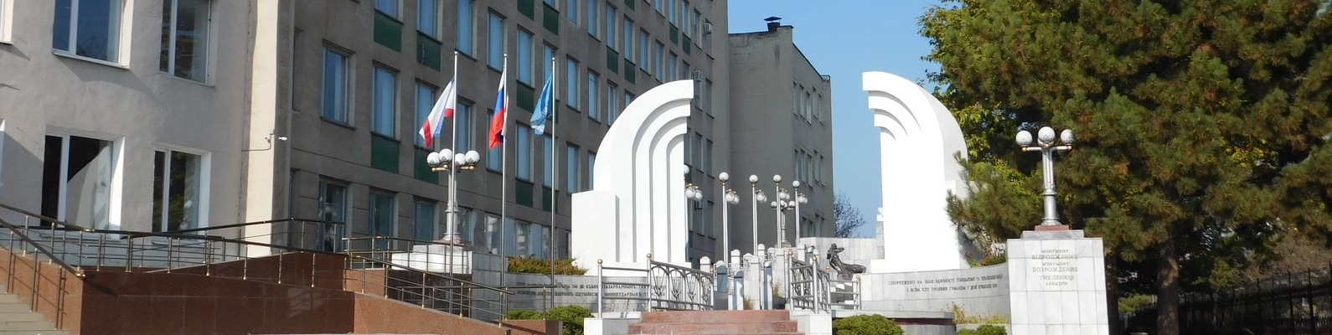

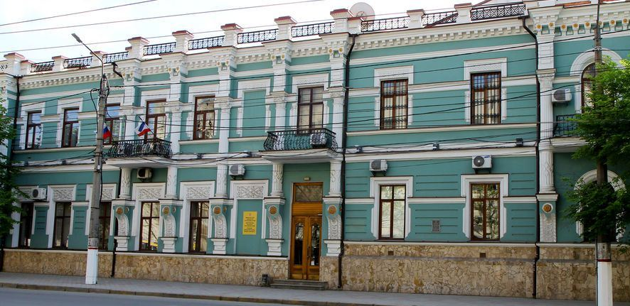
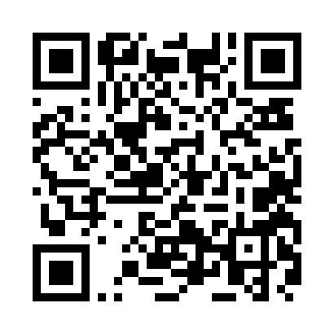
Контактные данные
Центр изучения гражданских инициатив ГБОУВО РК «Крымский инженерно-педагогический университет имени Февзи Якубова»
Начальник Центра – Кропотова Наталья Владимировна
e-mail: centr_grajdan@kipu-rc.ru
тел. : (3652) 78-82-82
+7-978-624-40-76
Отдел проектного управления и инициативного бюджетирования Министерства финансов Республики Крым
Заведующий отделом – Кадкина Алина Юрьевна
e-mail: unp@minfin.rk.gov.ru
тел. : (3652) 733-037

Slide 26

Спасибо за внимание!

